Slide 1

单片机应用系统实验指导二
讲授： 畅福善
电话：13700594285
运城学院物理与电子工程系

Slide 2
单片机应用系统实验指导二
【实验二 独立式按键识别项目的设计】
1、实验器件准备
2、实验目的
3、实验项目
4、硬件设计
5、软件设计
6、拓展创新

Slide 3

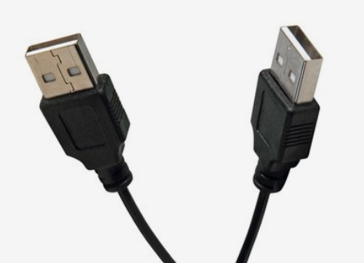
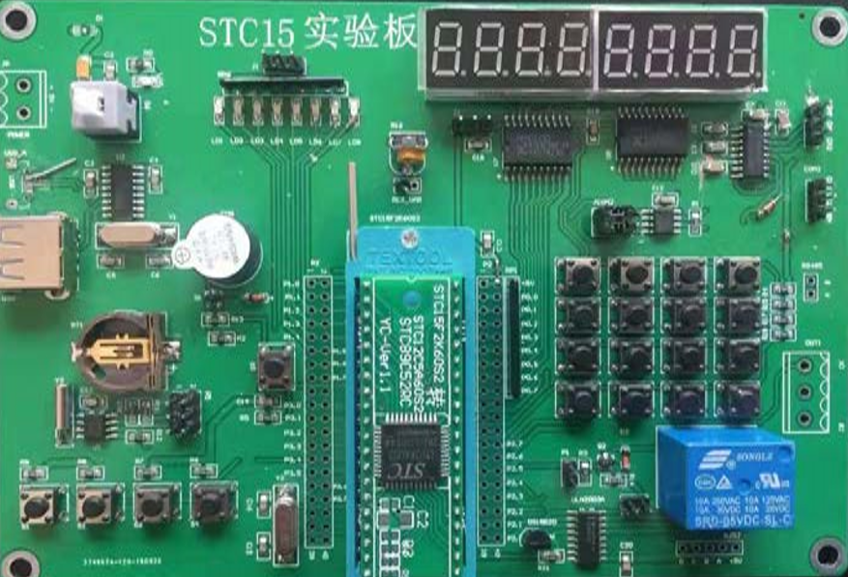
单片机应用系统实验指导二
1、实验器件准备
（1）硬件条件
1）实验电路板一套（实验板一块、USB线一条、转换板一块、STC15F2K60S2转换板1块）
2）PC机或笔记本电脑一台
（2）软件条件
1）美国Keil软件公司针对51单片机的开发系统Keil uVision2（V2.38a）一个
2）中国宏晶公司STC单片机下载编程或烧录软件STC-ISP(V6.86Q)一个
3）澳大利亚Altium公司原理图绘制软件Protel99se(V6.04) 一个
4）英国Labcenter electronice公司仿真软件proteus(V8.6)一个

Slide 4
单片机应用系统实验指导二
2、实验目的
Keil软件
烧录软件STC-ISP
（1）培养目标
1）掌握按键工作原理
2）掌握按键(开关)的去抖原理
3）掌握独立按键(开关)的识别方法
4）掌握C语言的独立按键编程方法
5）掌握加减法计数的原理及编程方法
6）掌握C51的软件设计方法
中国宏晶公司STC单片机

Slide 5
单片机应用系统实验指导二
3、实验项目
（1）具体编程任务
1）基本编程任务完成之一
①利用四个按键中的任何一个按键，通过两次按键触发实现8路指示灯的任何一个亮灭过程，即第一次按键，控制一个指示灯亮，再按一次相同按键，指示灯灭；
②利用单个按键(开关)实现一个10进制（或不超过100的N进制）计数器计数，内部计数值送8路LED显示（BCD码），当计数值大于5时控制8路LED中的最高一个指示灯亮（声光报警），计数超过10时归零重复循环；
③利用两个按键(开关)，实现一个10进制加减计数，其中一个按键实现加法计数，另一个按键实现减法计数，注意当计数器>=10时保持为9，小于零时保持为零。
2）编程进阶任务
①完成一键多功能设计（参照实验指导书实验九）；完成实验1的花色控制。即当计数器为1时，完成一个指示灯的闪烁显示，当计数器为2时，完成多个灯的闪烁，以此类推，完成多个花色显示，最后完成重复显示。
②增加键盘音；
返回

Slide 6
单片机应用系统实验指导二
3、实验项目
2、软件设计
（1）按键识别程序（实现单次按键识别，程序去抖动）
（2）实现按键计数（计数器的设计）
（3）实现按键计数对最大值控制（N进制计数器）
（4）按键显示程序设计（BCD码显示）
（5）去抖动程序设计（10ms延时程序）
（3）实验步骤
1）第一步，建立项目工作文件夹；
2）第二步，在软件设计文件夹中创建keil项目；
3）第三步，选择单片机硬件环境（CPU型号选择），采用代用或STC；
4）第四步，新建项目程序主文件，并另存为main_led.c；
5）第五步，添加主程序文件到项目；
6）第六步，设置编译环境（CPU晶振修改与16进制机器代码创建勾选）；
7）第七步，编译调试程序
8）第八步，下载测试应用（ISP方式）
返回

Slide 7
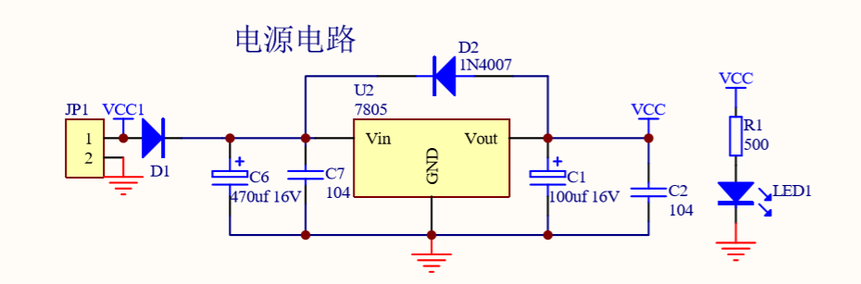
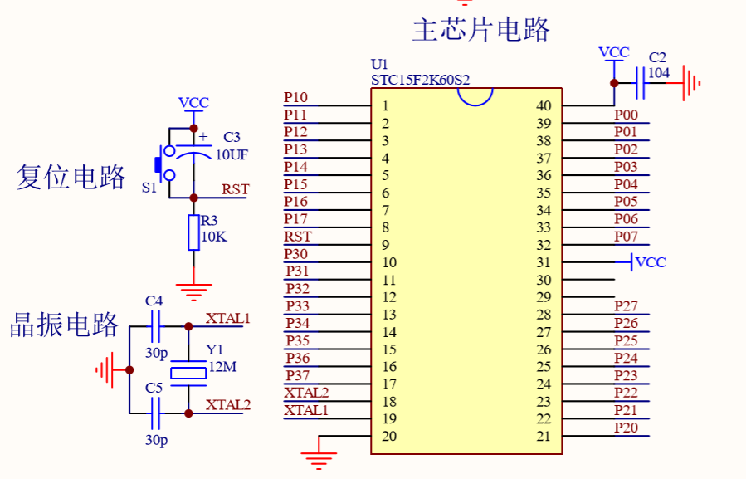
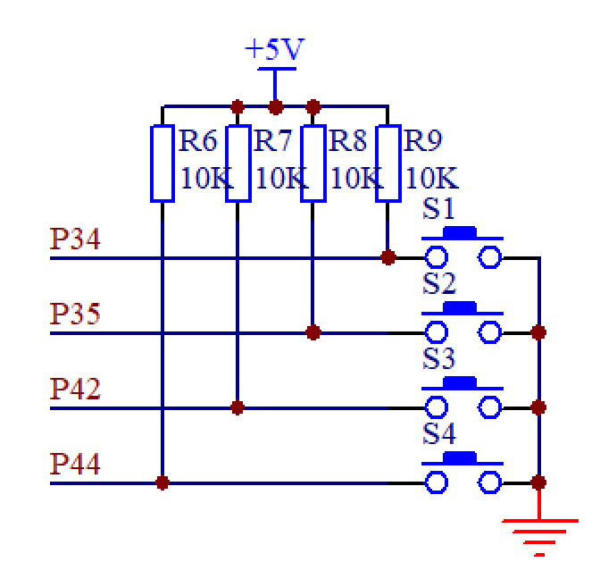
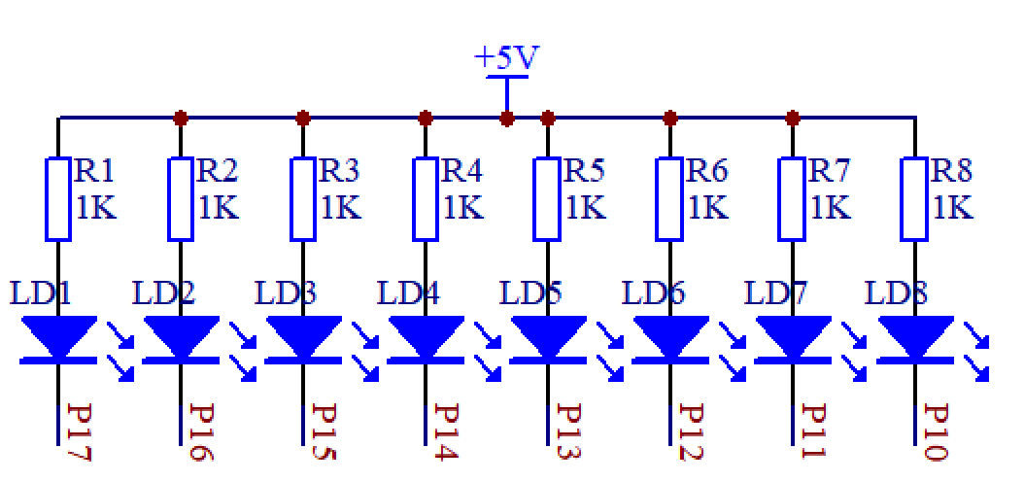
单片机应用系统实验指导二
（4）实验二独立式按键识别项目的设计---硬件设计
硬件设计内容如下
1）单片机为核心的控制系统
电源电路、单片机电路、晶振电路、复位电路
2）输出显示系统（输出）
指示灯电路，利用8个LED发光二极管作为显示用指示灯
3）输入系统
1个按键实现按键识别（利用第一个独立按键，连接在P34）
返回

Slide 8
单片机应用系统实验指导二
（5）实验一LED闪烁灯项目设计---软件设计
开始
初始化输入IO口
开始
循有键按下？
trus
置循环计数变量初值
false
延时10ms去抖动
false
循循环条件判断？
false
trus
trus
的确有键按下？
循环体
语句
按键执行语句
循环计数变量增或减
等待按键弹起
结束
结束

Slide 9
单片机应用系统实验指导二
（6）编程-主要函数编程说明
程序设计说明
1）程序设计说明部分
2）预处理部分
3）函数声明部分
4）全局变量定义
5）主函数
6）工程循环函数
7）子函数
8）中断服务函数
/////////////////////////////////////////////////////////////////////////////////
//设计项目:模拟开关控制指示灯设计实验 //
//设 计 人:畅福善 //
//设计时间:2014.4.27 //
//设计说明:设计一个开关，计数器， 实现一8个LED指示灯显示 //
//硬件连接条件:1、单片机P1.0~P1.7依次连接第1~8个LED指示灯 //
// 2、4个模拟开关依次连接到P3.4,P3.5,P4.2,P4.4 //
/////////////////////////////////////////////////////////////////////////////////
#include <STC15F2K60S2.H>
预处理--加载单片机硬件信息

Slide 10
单片机应用系统实验指导二
（6）编程-主要函数编程说明
////////函数说明////////
void delay10ms(void); //延时10ms的子程序//
void key(void); //按键函数
void display(void); //显示函数
////////变量说明////////
sbit L1=P1^0;//////定义第1个指示灯的名称为L1
sbit L2=P1^1;//////定义第2个指示灯的名称为L2
sbit L3=P1^2;//////定义第3个指示灯的名称为L3
sbit L4=P1^3;//////定义第4个指示灯的名称为L4
sbit L5=P1^4;//////定义第5个指示灯的名称为L5
sbit L6=P1^5;//////定义第6个指示灯的名称为L6
sbit L7=P1^6;//////定义第7个指示灯的名称为L7
sbit L8=P1^7;//////定义第8个指示灯的名称为L8
//按键定义
sbit key_1=P3^4;//////定义第1个按键为KEY_1
sbit key_2=P3^5;//////定义第1个按键为KEY_2
sbit key_3=P3^6;//////定义第1个按键为KEY_3
sbit key_4=P3^7;//////定义第1个按键为KEY_4
函数说明
1）程序设计说明部分
2）预处理部分
3）函数声明部分
4）全局变量定义
5）主函数
6）工程循环函数
7）子函数
8）中断服务函数
指示灯重定义
按键重定义

Slide 11
单片机应用系统实验指导二
（6）编程-主要函数编程说明
主函数
1）程序设计说明部分
2）预处理部分
3）函数声明部分
4）全局变量定义
5）主函数
6）工程循环函数
7）子函数
8）中断服务函数
void main(void) //主程序//
{
/////////初始化区////////////////
P3=0xff;/////初始化P3口准备读取按键（按键输入）
while(1) //进入循环//以下为无限循环程序区
{
key(); //调用按键函数//
display(); //调用显示函数//
}
}
按键I/O口初始化
按键函数
显示函数

Slide 12
单片机应用系统实验指导二
按键识别函数
（6）编程-主要函数编程说明
/////////////////按键函数//////////////////////////////////
void key(void) //按键函数
{
if(key_1==0)/////////如果按键按下
{
delay10ms();///////延时10ms
if(key_1==0)///////按键的确按下
{
count++;///////按键计数器计数
if(count>=16){count=0;}//////控制计数器最大值;16即为16进制;20即为20进制;但最大计数255，因为count定义的是unsigend char
while(key_1==0){;}///////按键等待抬起
}
}
}
1）程序设计说明部分
2）预处理部分
3）函数声明部分
4）全局变量定义
5）主函数
6）工程循环函数
7）子函数
8）中断服务函数
按键去抖动延时函数
计数器
计数器控制--进制处理
（4）按键显示程序设计（BCD码显示）
等待弹起

Slide 13
单片机应用系统实验指导二
（6）编程-主要函数编程说明
BCD码显示函数
///////////////////////////////////////////////////
//函数名称:void display(void)
//函数功能:显示函数
//入口参数:
//出口参数:
//函数说明:
///////////////////////////////////////////////////
void display(void) //显示函数
{
//////////////持续显示程序/////////////////////////////
P1=~count;///////将计数值送P0口利用LED指示灯以BCD码（8421码）显示
}
1）程序设计说明部分
2）预处理部分
3）函数声明部分
4）全局变量定义
5）主函数
6）工程循环函数
7）子函数
8）中断服务函数
指示灯外部连接
计数器值---全局变量
指示灯亮灭取反---为了观察

Slide 14
单片机应用系统实验指导二
（6）编程-主要函数编程说明
去抖动延时函数
///////////////////////////////////////////////////
//函数名称:void delay10ms(void)
//函数功能:延时10ms秒的子程序
///////////////////////////////////////////////////
void delay10ms(void) //延时10ms的子程序//
{
unsigned char j,k; /////局部变量定义
for(j=20;j>0;j--) // 上层循环
{
for(k=248;k>0;k--) ////内层循环
{
;
}
}
}
1）程序设计说明部分
2）预处理部分
3）函数声明部分
4）全局变量定义
5）主函数
6）工程循环函数
7）子函数
8）中断服务函数
外循环函数
内循环函数
循环体

Slide 15
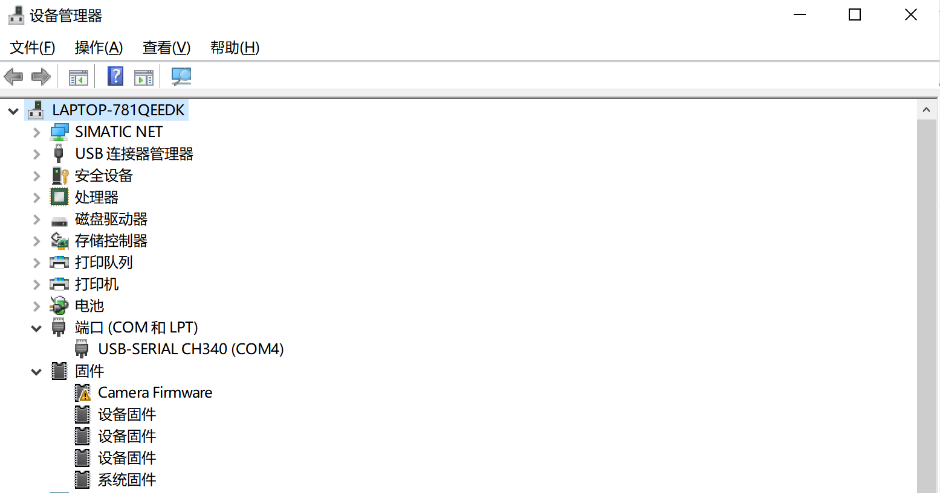
单片机应用系统实验指导二
7、单片机与PC端连接
实验板驱动步骤
（1）安装USB340芯片驱动，找到驱动，双击安装，等待安装完成。
（2）连接实验板
将USB连接线一端插入电脑USB接口-->一端插入实验板USB接口
（3）检查安装情况
点击我的电脑-->右键属性-->设备管理器，在端口项中，查看有否USB-serial CH340(COM?)
返回

Slide 16
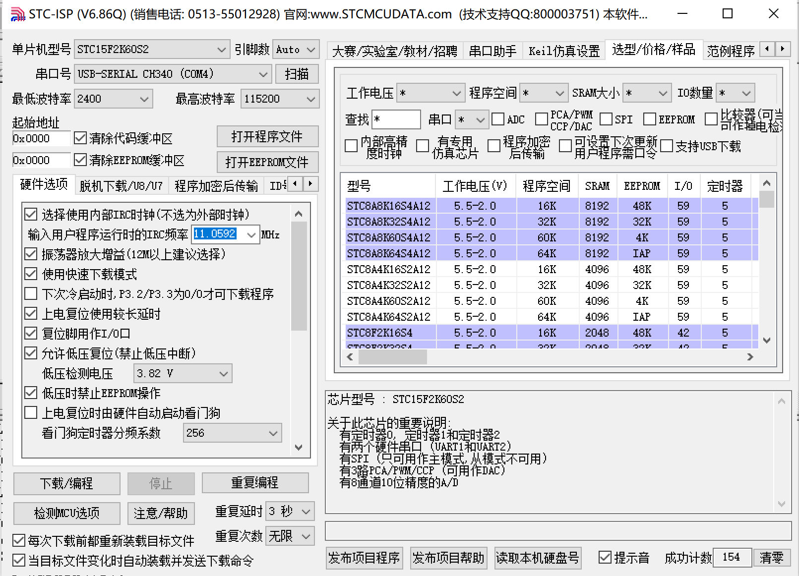
单片机应用系统实验指导二
8、硬件调试
在线编程步骤
（1）选择芯片
（2）选择串口号
（3）打开16进制代码
（4）点击下载编程
（5）重启单片机电源
（6）查看下载结果
（1）
（2）
（3）
（5）
（4）
返回

Slide 17
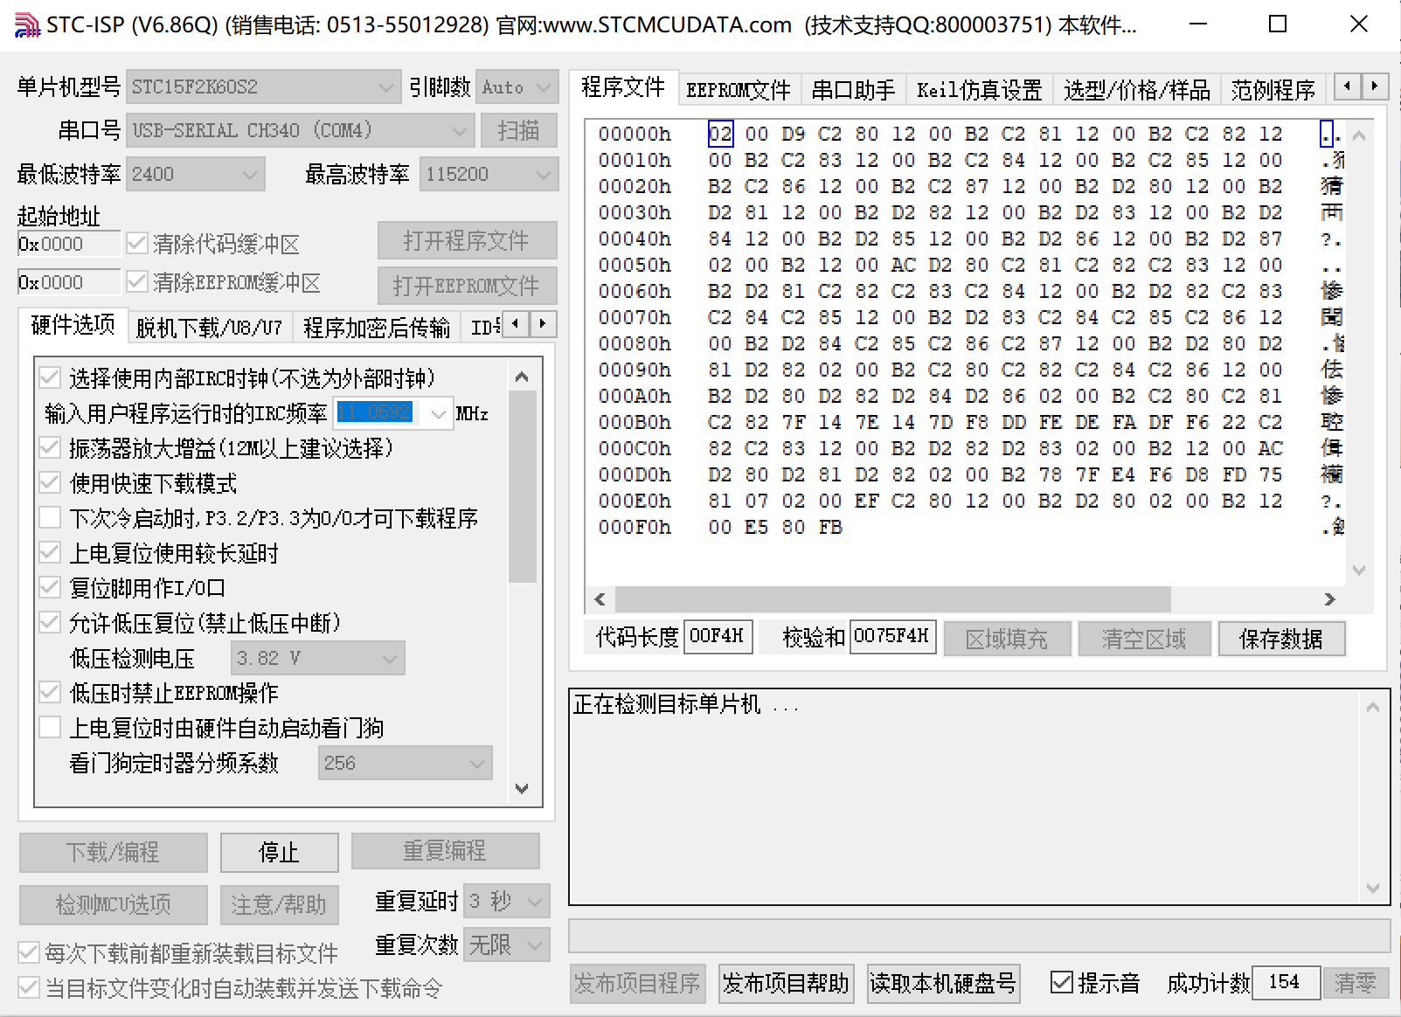
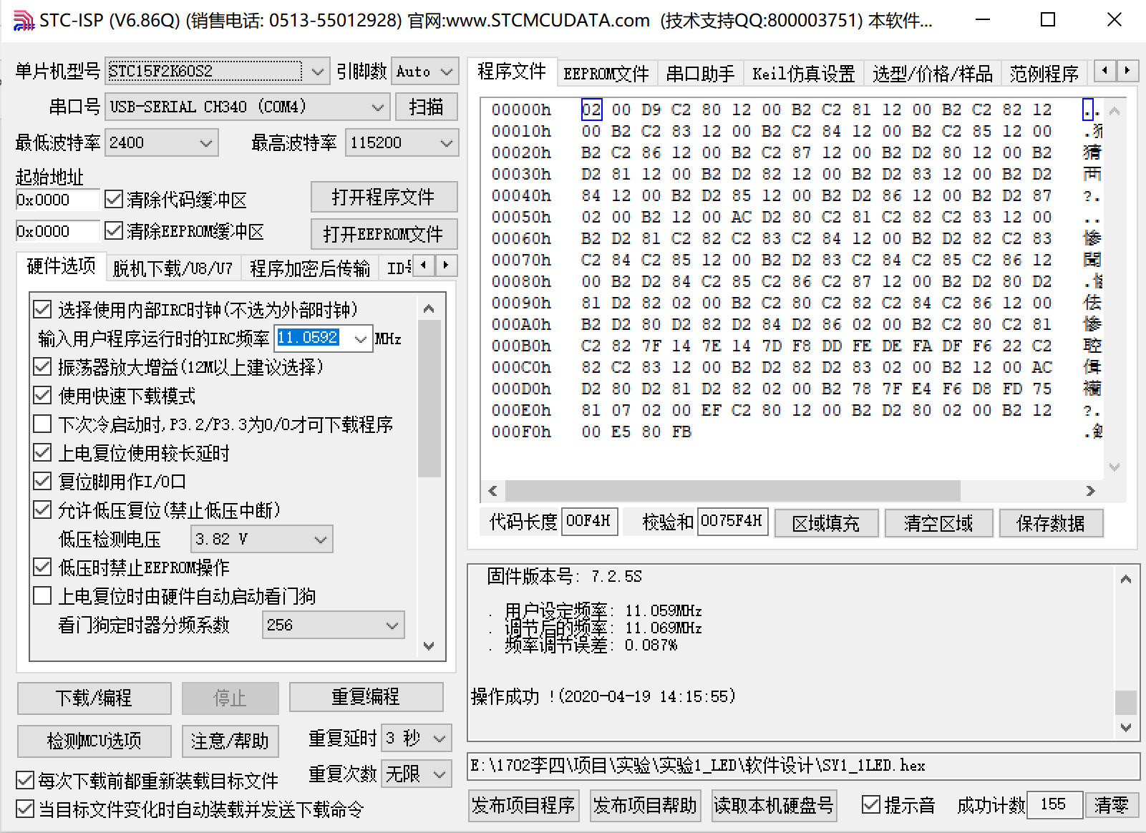
单片机应用系统实验指导二
9、硬件调试
在线编程步骤
（1）选择芯片
（2）选择串口号
（3）打开16进制代码
（4）点击下载编程
（5）重启单片机电源
（6）查看下载结果
（4）
（5）
返回

Slide 18
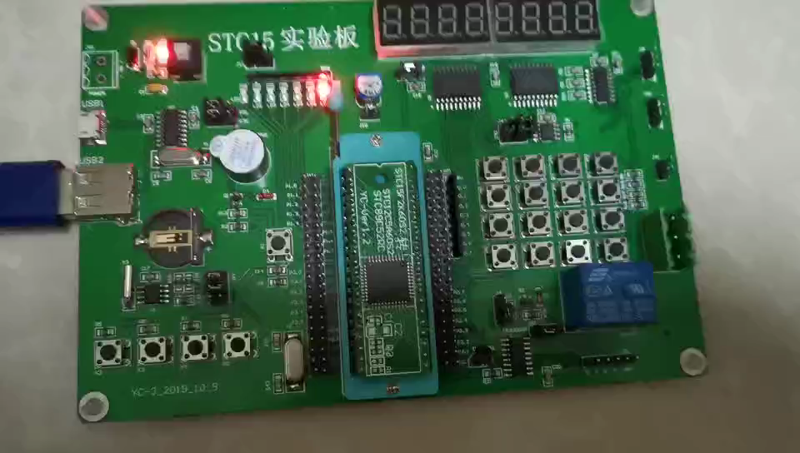
单片机应用系统实验指导二
9、硬件调试
在线编程步骤
（1）选择芯片
（2）选择串口号
（3）打开16进制代码
（4）点击下载编程
（5）重启单片机电源
（6）查看下载结果
返回

Slide 19
单片机应用系统实验指导二
板书辅助--一键多功能程序设计
设计思路提示
（1）建立一个多功能计数器
（2）利用一个按键实现多功能计数器的计数，计数器控制功能数量
（3）写出每个不同功能的执行程序
（4）利用判断语句（if）实现在不同计数值下的不同功能
返回

Slide 20

实验课--课后要求
1、认知实验板
2、熟练掌握实验一的程序编写方法
3、根据实验指导书完成实验一报告

Slide 21
谢谢同学聆听，再见

